Slide 1
Sign-Based Construction Grammar
报告人：苗宇晶

Slide 2
大纲
1 简介
2特征结构
3 符号
4 合式特征结构
5构体和构式
6 允准单词
7 允准短语
8 结语

Slide 3
1.1 Preliminaries
历史起源
SBCG是在HPSG和BCG的基础上发展的理论。
目标
为所有的人类语言提供一个描述体系。（构式语法就是处理单词、词类概括和复杂表达式被构建的模式等问题的）
一个基于构式语法的形式化表述体系应该能够满足下列需求：
1 没有矛盾。
2 与其他知识体系有连贯性（兼容）
3 对已知的数据能最大化覆盖
4 优雅的表述。

Slide 4
1.2 Preview
符号（sign）
符号的概念最早来源于索绪尔，是指声音和意义的结合体。
在SBCG中，sign包含更多的内容，包括音韵结构、形式、语法范畴、语义和背景因素等。
在SBCG中，符号被模型化为特征结构(FSs)
特征结构（Feature structure）
包含两种类型：
1原子 ,例如(accusative,+,finite)
2函数,（从特征到特征结构的映射，为域里的每个特征映射到一个合适的值）

Slide 5
语言模型对象及描述
语言模型对象(model object)：
signs :单词、短语包括句子等的形式化表示
constructs:被组合构式允准的局部树，有MTR特征和DTR特征。
signs和constructs都是特征结构，是语言模型的一部分。
语言模型对象的描述(description)：
listeme：对单词或短语的描述。
construction：对符号或构体的描述。
Listeme和Construction允准不同类的语言对象，是语法的一部分。

Slide 6

类型
在SBCG中，语言对象是根据类型(types)进行分类的。
每个构体都必须满足它所属的类及它所有超类(supertype)的性质约束。
在SBCG中，包含一个说明(signature)，列出了类型层级，并对每个类型的特征结构的性质进行了描述。
对每个函数式特征结构的类型，指定了它的域（特征集），对域中的每个特征，分配了合适的值(也是类型)

Slide 7
2 特征结构
在SBCG中，所有的语法对象都被模型化为特征结构。
在特征结构中，特征的值可以是一个原子或是一个函数(another complex FS)，从而允许特征结构的递归嵌套。
函数式特征结构是全函数，即一旦某个类型的特征结构的特征域确定了，那么这个类型的每个特征结构就为域中的每个特征分配一个合适的确定的值（原子或函数）。也就是说，函数的域中的每个特征都被分配了一个合适的值。
特征结构描述是部分(partial)的，但需要保证能够允准合法的符号，排除不合法的符号。

Slide 8
特征结构和类型
SBCG中的特征结构是根据类型进行分类组织的。
类型是对一组拥有某些共同性质的特征结构的集合的一种分类。通过这种分类，可以简化对特征结构的描述，更清晰地组织不同类特征结构的性质。比如，我们不需要知道一个动词的格是什么。
每个特征结构示例化一个最大化类型，根据合适的特征条件，为这个类型的特征结构选定合适的特征子集(subset of features)，从而排除不必要的特征。比如，在动词范畴中，不需要指定CASE特征的值。

Slide 9
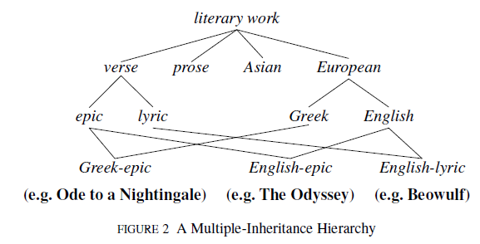
类型的组织
类型是层级结构的，不同的类型之间是根据多重承继层级进行交互的。如果一个类型B是类型A的子类，那么在BCG中，称为“类型B继承类型A”，在SBCG中，则采用类型层级的概念来表达构式承继现象。

Slide 10
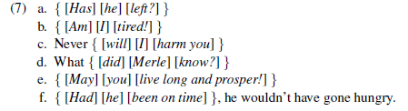

类型的组织
所有特征结构都必须示例化一个最大化类型(maximal type),满足这个类型的所有约束，以及这个类型的父类(supertypes)的所有约束。
比如（7）中，每个句子都示例化一种构体类型，它们都是auxiliary-initial construct的子类，每个子类只需要指定它特有的性质即可。

Slide 11
3 符号（signs）
这一小节介绍符号的各种特征。
包括音节和形式、论元结构、句法、语义和语境等特征。
通过为这些特征指定不同的值，从而区分不同的符号。
所有的特征都用大写，类型用小写。

Slide 12
3.1 音节和形式
PHONOLOGY and FORM
特征PHON的值是一个音节结构，a FS of type phonological-object
sign: [PHNO phon-obj]
特征FORM的值是一个形态对象类型的特征结构，在音节上被实现为特征PHNO的值。
sign: [FORM morph-obj]
特征FORM为刻画单词和短语的组合结构提供了一种方便的速记描写。

Slide 13
3.2 论元结构
ARG-ST特征的目的是用来来编码词汇符号的组合可能性信息。
特征论元结构（ARG-ST）的值是一个列表，列出一个词汇符号的所有潜在论元。
在ARG-ST的值的列表上，元素的顺序是对应可得性层级（Accessibility Hierarchy），比如一个及物动词的ARG-ST值列表中，第一个元素是动词的主语，第二个元素是动词的直接宾语等等。
论元结构特征的值列表中，包括被抽取的(extracted)和未表达(unexpressed)的论元，而VALENCE特征的值列表中则不包括。

Slide 14
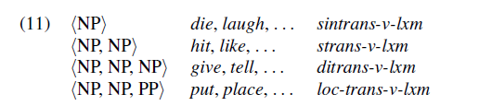
3.2 论元结构
下面是一些词类的论元结构特征的值列表。
通过对论元结构列表的长度以及对论元的约束，语类（lexeme）被分为不同的类。
只有词汇符号才能为特征结构ARG-ST指定值。

Slide 15
3.3 句法
特征SYNTAX的值是句法对象(syntax-object)类型的一个特征结构。
sign:[SYN syn-obj ]
这种类型的特征结构的特征包括句法范畴(CATEGORY)，价(VALENCE)，标记(MARKING)等。

Slide 16
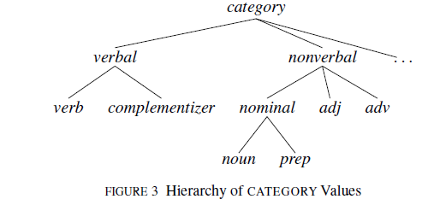
句法范畴(CATEGORY)
特征CATEGORY的值是复杂的语法范畴，是类型category的特征结构，类型category 下有还有不同的子类型。
category类型的子类型如下:
不同的子类型为各自的特征指定了不同的值。

Slide 17
一些特征的说明
CASE，适用于noun类型的特征结构，可能值包括nominative和accusative等。
VERB-FORM(VF)，适用于verbal类型的特征 结构，可能的值包括finite, infinitive, past-particple等。
AUXILIARY(AUX)，用于指定一个动词能否出现在助动词的句法环境中，值是boolean类型的一个原子，+或-。
INVERTED(INV)，用于指定一个动词是否出现在拒收位置，值是+或-。
SELECT，用于指定一个表达式可以修饰或限定的值，值是none或是一个符号。
EXTERNAL-ARGUMEN(XARG)，用于指定一个表达式的外部论元，值是none或是一个符号。比如，一个从句的外部论元是它的主语。
LEXICAL-IDENTIFIER(LID)，用来在语义上个性化区分词项。值是一个语义框架的列表。

Slide 18
价(VALENCE)
特征VALENCE的基本功能是为了指定一个表达式所带的句法语义论元。和特征ARG-ST相关。不同的是，VAL的值列表中只包括在单词所处的句法环境下出现的论元。
当没有未表达论元或非局部论元时，一个单词的VAL的值列表和ARG-ST的值是一致的。
尽管短语没有ARG-ST特征，但是动词短语persuaded me to go，动词和除了主语之外的其它论元结合，它的VAL列表就指定如下： [SYN [VAL <NP>]]，而mu dad persuaded me to go,它的VAL值列表就是空的, [SYN [VAL <>]]
一个单词的ARG-ST和VAL的值列表不一致的情况包括，非局部实现(nonlocal realization)，空指代（null instantiation），还有形态学实现(morphological realization)等。

Slide 19
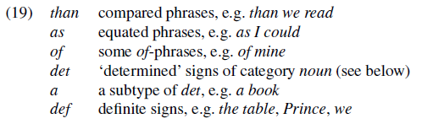
标记(MARKING)
特征MARKING(MRKG)是为了区分像than Kim read 和Kim read, the book和book的，对于没被标记的符号，MARK特征值是unmarked（unmk）,还有一些符号（被称作”标记符marker”）有其他可能的值。

Slide 20
3.4 语义（SEMANTICS）
构式语法的一个核心论点就是“构式可以具有意义”，但是，在“构式是否一定具有意义”的问题上有分歧。
GoldBerg曾经指出更一般的SAI构式有语义性质。但是FillMore等人指出，构式不需要包含意义。
在HPSG和BCG中，可以假定有一个构式涵盖了所有的核心构式(headed constructs)的性质，即它们的父类，但是似乎不可能为所有的核心构式指定共同的语义，而且这些语义是只适用于核心构式的。
所以说，语法中有些概括是不植根于意义，并且可以被看做构式的。在SBCG中，一个构式也不一定具有意义。

Slide 21
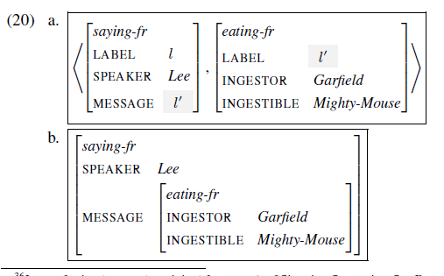
语义框架
特征SEM的值是一个语义框架的列表，不是层级结构的。这些语义框架之间的嵌套关系则是通过标签(label)来确定的。
例如：Lee says that Garfiels ate Mighty Mouse.

Slide 22
语义框架
每一个语义框架都被分配到了一个特征结构类型里，而类型是通过多重承继层级组织的，所以saying-fr是statemant-fr的子类型，这种语义框架层级还可以用来解释词汇蕴涵。
一些特征：
INDEX：用于指定一个表达式的所指

Slide 23
语义框架
每一个语义框架都被分配到了一个特征结构类型里，而类型是通过多重承继层级组织的，所以saying-fr是statemant-fr的子类型，这种语义框架层级还可以用来解释词汇蕴涵。
一些特征：
INDEX：用于指定一个表达式的所指对象，值是一个索引。
LTOP（LOCAL-TOP），值是一个标签(label)，这个标签指向一个符号的完全解析的语义。
FRAME：值是一系列的框架，共同确定一个符号的意义。

Slide 24
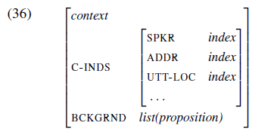
3.5 语境
语境特征CONTEXT的值是context类型的特征结构，相关的特征包括BACKGROUND(BCKGRND)和CONTEXTUAL-INDICES(C-INDS),后者的值中还包括SPEAKER(SPKR), ADDRESSEE(ADDR) 和 UTTERANCE-LOCATION(UTT-LOC)等。

Slide 25
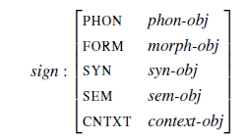
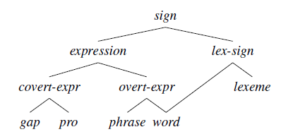
3.6 符号
因此，一个符号被分析为指定以下特征的值的特征结构。
Sign的多重承继层级如下所示，其中word有两个父类，overt-expr和lex-sign，因为它既能参与构建短语类型的构体，也拥有一个ARG-ST列表。

Slide 26
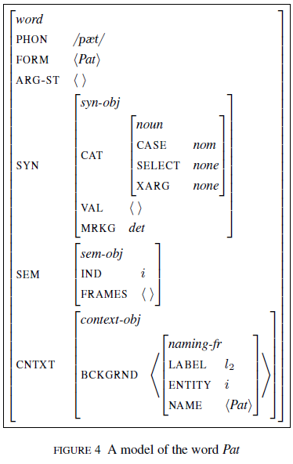
符号示例
如图左就是一个符号，符号被模型化为特征结构，并且每个特征都有确定的值.
每个特征结构示例化一个最大化类型(maximal type)

Slide 27
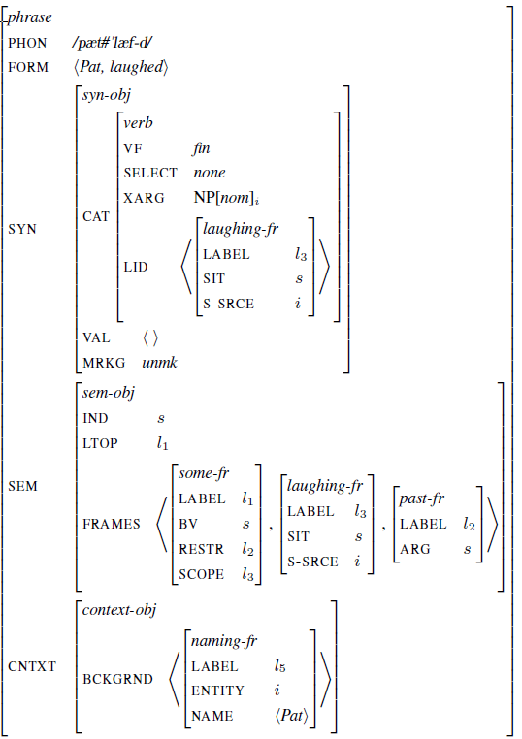
如图左，这是一个对应于短语Pat laughed的符号。
SBCG为语言中的所有表达式都提供的模型都是sign。
如果这个sign不是被例项允准的，那么对它的分析就是一个构体，构体的母节点就是它本身，还有其它符号充当子节点。

Slide 28
4 合式特征结构 well-Formed Feature Structure
一个特征结构F要合式，至少要先满足以下三个基本条件。
1.F示例化一个最大化类型。
2.F是一个原子或是一个全函数（特征域和值都由类型指定）
3.F满足语法加在类型及其父类上的所有约束.
但是，如果对特征结构上的约束仅限于对它的特征和特征值的指定，那么语法会允准许多不合式的特征结构。例如，图8。

Slide 29
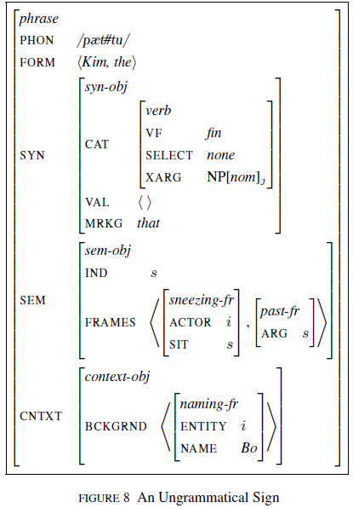
根据目前的条件，图8 是一个合式的特征结构，因为它的每个特征都拥有一个合适的值，这些特征值也是一个合式的特征结构。但图8存在很多问题。
1 Kim the不是一个合法的表达式。
2 FORM的值在语音上不能实现为PHON的值。
3 表达式的语义不能通过语音 表达。

Slide 30

符号的描述
为了排除不合法的构式，SBCG中用listemes和constructions 对特征结构进行描述，定义某一给定类型的特征结构的性质。
因此，一个构式的表示如下所示：
语法中则会包含词库(lexicon)和构式库(constructicon),词库包含例项(listeme)的集合，构式库包含构式的集合。
因此，合式特征结构的定义采用The Sign Principle：

Slide 31
The Sign Principle
每一个符号都必须被例项允准或被构式允准。
a. 一个符号如果满足某个例项，那么它就是被例项允准的。
b.一个符号如果是某个合式构体的母节点，那么它就是被构式允准的。
上述符号原则和词库，构式库以及之前提到的基本约束条件共同工作，确定不同类型的特征结构的合式与否，包括lexemes, words和phrases。

Slide 32
5 构体和构式
构式语法一般将构式定义为“形式与意义的约定俗成的结合体”，在SBCG中，保留了这个本质，但是有所改进。
例项(Listeme):对一个特定的形式意义结合体的复杂约束。
词类构式(Lexical construction):定义了一类的lexeme或单词的一般性质，将形式和更抽象的语义信息联系起来。
组合构式(Combinatoric construction)：定义了一些符号组合成更复杂的符号的方式，限定了一个构体的母节点和子节点的形式和意义。

Slide 33

构体和构式
构体：
其中特征MTR对被给定构体允准的符号集施加限制。
DTR特征的值是一个非空符号列表，这些符号共同组成了母节点中的符号。
总结来讲，就是构式决定了构体是否合式，而构体则允准符号集。

Slide 34
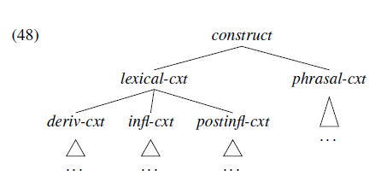
构体的类型层级
对于每个类型的构体，构式将包括类型和组合构式描述。它们是一对一的关系，共同定义某类特征结构。

Slide 35
6 允准单词
Licensing Words
允准单词有三种方式：
1例项允准
2词类构式允准
3派生/屈折构式允准，派生构式定义了一个词位是如何通过其它词位构建的，屈折构式定义了单词是如何通过词位构建的。

Slide 36
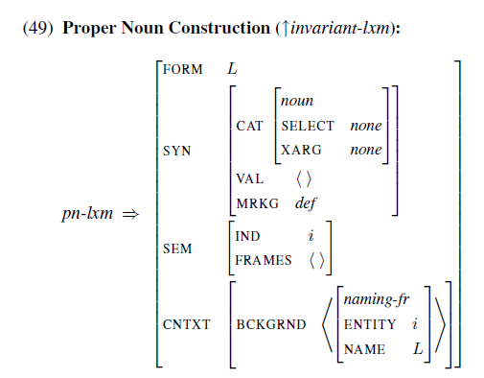
6.1 例项和词类构式
例项(Listemes)包含了词位的各方面的信息，通常用来描述lexeme或word类型的特征结构。
词类构式则一劳永逸地定义了某一类词的所有性质，和其它词类区别开来。比如下图的专有名词构式。

Slide 37
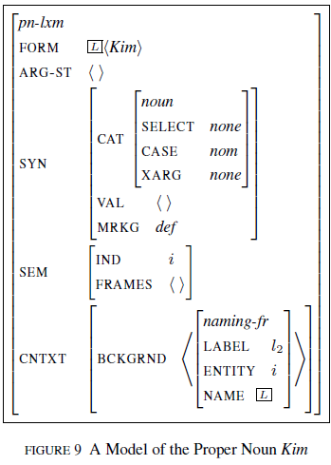

例项
当专有名词的构式确定以后，一个专有名词的例项就可以简化，只需要指定（1）特征FORM的值。
（2）相关的词类。
（3）其它性质。
例如，下面的例项就允准了图9所示的特征结构。
图9 中的特征结构必须满足专有名词词类构式中的类型约束。

Slide 38
例项允准
满足一个例项的词条是无穷的。
以专有名词为例，图9中的INDEX特征的值有无穷多个，对应于无穷多个叫Kim的人，不过这在语法上没有区别，在语法上有区别的特征只有CASE，可以是主格或宾格等。
在其它环境中，一个给定的构式或例项也可以允准无限个不同的特征结构。

Slide 39
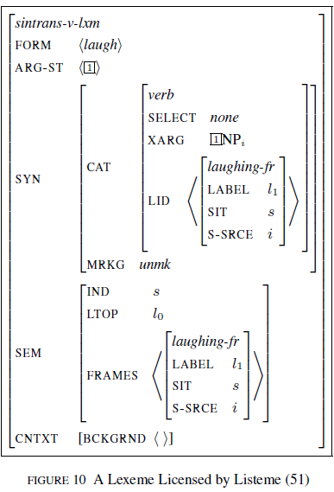
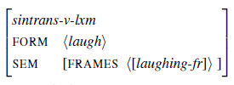
如图51的例项，允准图10中的特征结构，其中ARG-ST的取值NPi就有无穷多个，对应于句子‘NP laugh / laughed /laughs’

Slide 40
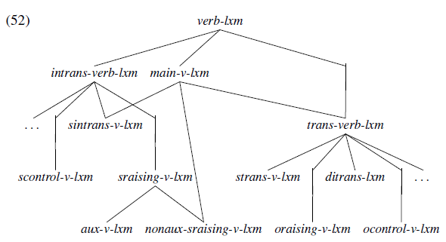
词位的组织
不同词位是通过词位类型层级来组织的，下图是一个部分词位层级。
因此，一个给定的词位除了要满足允准它的例项的约束，还要满足所有相关的词类构式。比如，所有的动词词位都必须满足动词词位构式。

Slide 41
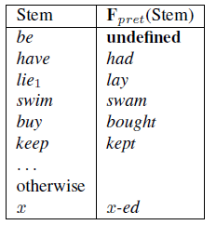
6.2 形态学函数
对于屈折构式和派生构式，一个核心部分就是形态学函数，它决定了一个给定的词位或单词的构词形态。其中，屈折构式是关于词位的形式和由词位实现的单词的形式之间的关系。派生构式是关于两个词位的形式之间的关系。
以动词的过去时为例，被过去时构式允准的构体包括一个word类型的母节点和lexeme类型的子节点，子节点的FORM特征值是词干(stem)，而母节点的FORM值是词干的函数Fpret。
这种形态学函数还可以处理不规则现象。

Slide 42


6.3 屈折构式
词汇构体的类型声明如下：
屈折构式的类型声明则是在词汇构式的基础上，指定了更具体的性质。母节点必须是word类型的符号，子节点必须是lexeme类型的符号。
屈折构式定义了从词位构建单词的方式。

Slide 43
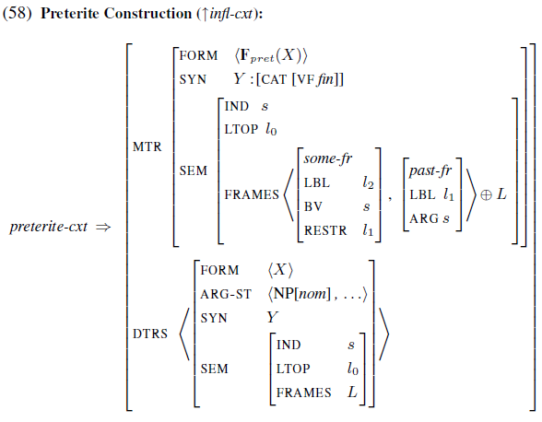
6.3过去时构式
单词的VF值是finite
单词和词位的FORM值通过函数Fpret联系。
单词和词位的SYN和ARG-ST值相同。
单词的FRAMES列表包含但不限于词位的列表。

Slide 44
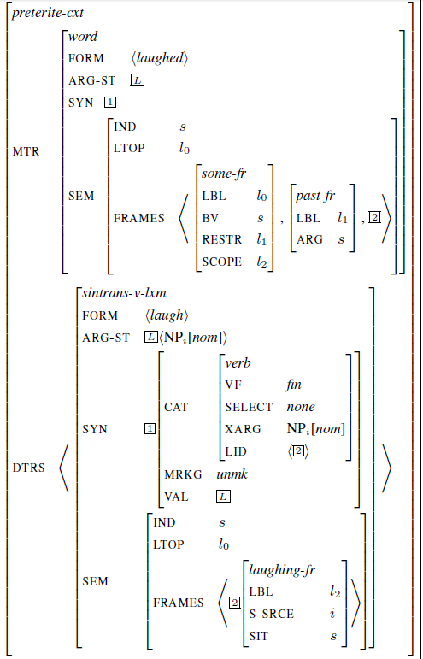
过去时构体
如图是一个过去时构体类型的特征结构，它的母节点是被构式允准的符号。

Slide 45

6.4 派生构式
派生构式的类型声明如下：
母节点是lexeme类型的符号，子节点是词汇符号（lexeme or word）列表。允许一个或多个词汇符号构建一个新的词位。

Slide 46
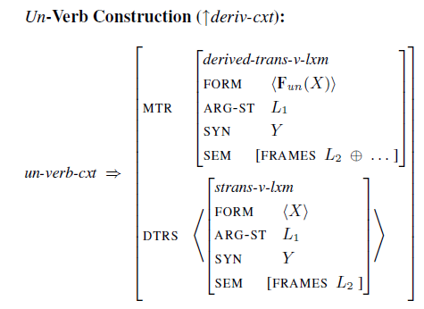
Un-verb构式
如图，un-verb构式允许一个严格及物词位产生一个un-verb词位。
这个构式不够完善，不能处理
1 uncrush或unlift的不合法
2 unroll，unshine的合法
所以，此构式还有改进的空间

Slide 47
Feeding 关系
派生构式产生的构体的母节点还可以充当屈折构式的子节点。
此外，派生构式还可以feed派生构式。
屈折构式也可以feed派生构式，比如grants secretary, weapons specialist

Slide 48

6.5 postinflectional 构式
后屈折构式的类型声明如下：
允许单词派生出新的单词。
后屈折构式是为了解释用词汇规则创建选择副词的助动词，如(will 的一个变体必须和not 结合)，即有限否定的分析包含一个限定的助动词必须可以带一个副词not作补语。

Slide 49
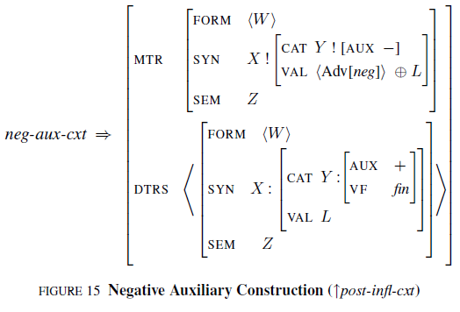
否定助动词构式
非助动词都被指定为[AUX - ]，不能被这个构式允准。
这个构式产生的母节点不能再次充当否定助动词构式的子节点，从而排除了双重限定否定的情况。
例如
Kim {VP [will] [not] [sign the letter]}

Slide 50


7 允准短语
短语构体的声明如下：
定义了从单词或短语类型的符号构建短语的模式。母节点是短语类型的符号。
它的一种重要子类型是中心构式(headed-construct)，它的子节点中包含一个中心子节点，引入特征HEAD-DAUGHTER(HD-DTR)
下面我们来看一些具体的构式

Slide 51
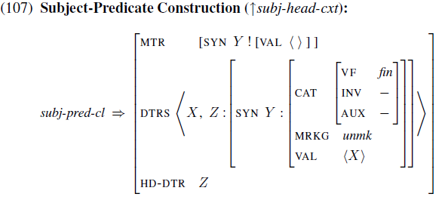
7.1 主谓构式
这个构式说明只要两个符号可以结合只要第二个符号是finite，并且可以通过VAL信息选择第一个符号。
其中中心子节点和母节点除了VAL外，其余SYN的值都是一致的。
其中[INV -]排除了“I aren’t included”等句子。
[AUX -]排除了 ” I do listen to you ”的句子。
母节点的VAL特征值必须为空，说明这种构式构建的句子都一定是限定的，动词短语的中心动词的所有价都已满足。

Slide 52
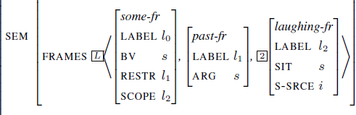


组合性原则
主谓构式中没有涉及到语义特征，是因为有组合性原则，它要求在一个给定的构体中，所有子节点的语义框架列表都被合并到母节点的语义框架列表中去。
比如Pat laughed.
母节点
子节点

Slide 53
7.2 局部性问题
在SBCG中的构式，只能涉及到母节点和子节点，但也能处理长距离约束问题，借用GPSG/HPSG中的特征指定的方法。
GAP特征编码了一个给定短语缺失某个元素，出现空位的性质。
通过对GAP特征的指定以及相关的短语构式，可以在更高层次的结构上选择非局部信息。

Slide 54
选择局部性
Selectional Locality
选择局部性：
一个核心词汇只能和那些在它的ARG-ST或SELECT列表上的元素发生联系。
A lexical head has access only to those elements that are on its ARG-ST or SELECT list.
因此，一个非局部元素如果想要被选择，就必须把它的语法信息编码到包含它们的短语中。
比如，一个动词可以要求它所接的名词必须是宾格的，因为宾格是包含名词的名词短语所具有的性质。

Slide 55
构式局部性
Constructional Locality
构式局部性：
构式允准母节点-子节点结构，但不能指向嵌入成分。
Constructions license mother-daughter configurations without reference to embedding or embedded contexts.
构式局部性并不妨碍解决语法中的非局部依赖问题，它要求这种非局部依赖的信息被局部编码到符号中(it requires that all such dependencies be locally encoded in signs)，这样，在更高层次的结构中，我们可以获得远离中心的元素的信息

Slide 56
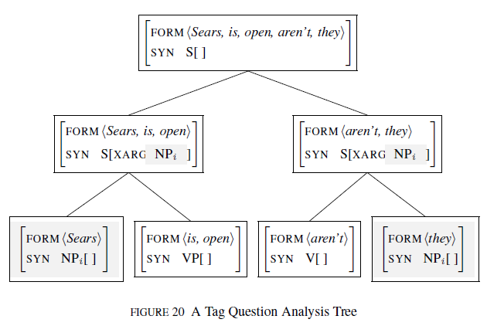
例子-非局部依赖
例：Sears is open, aren’t they?（Sears和they是一致的，这是一个非局部信息）。
通过XARG特征，非局部信息被编码为局部化信息。主句的XARG特征和从句的XARG特征是相同的。

Slide 57
7.3 中心-补足语构式
现在讨论VP短语，AP短语，PP短语和名词短语的内部分析。
关于补足语的实现，有两种方式。
一是所有范畴的谓词性表达式，它要求除主语外的所有补足语可以在中心-补足语构式中实现。
二是格标记介词(case-marking preposition)短语，它的价都被实现为它的姐妹节点，是一种饱和实现。

Slide 58
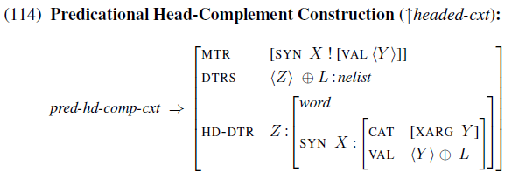
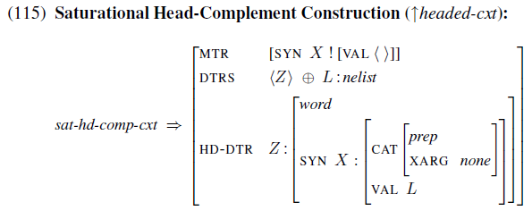
两个构式
（114）允许一个有外部论元的单词可以和它所有的价（除了第一个）结合，从而组成短语。
（115）允许一个缺少外部论元的介词和它所有的价结合，组成短语。
两个构式中的母节点的SYN值和中心子节点的SYN值一致，除了VAL值

Slide 59
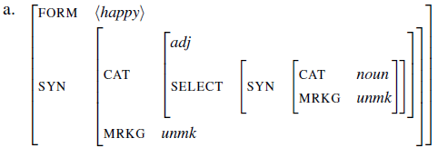
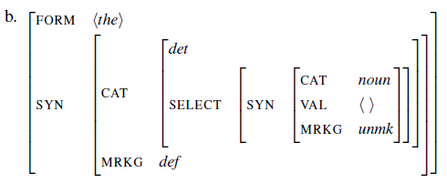
7.4 中心-功能词构式
Head-Funtor构式
中心功能词构式把功能词表达式和它所选择的中心词通过SELECT特征联系起来，统一处理标识符(marker)和修饰符(modifier)的问题。
SELECT特征的值和MRKG特征值
所有范畴都会指定SELECT特征的值，例如，对于限定动词(finite verbs)，SELECT值是none。定语形容词的SELECT值是noun，限定词还会指定MRKG特征值。

Slide 60
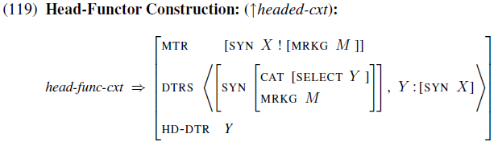
中心-功能词构式
这个构式允许构建被修饰的短语和被限定的短语，例如，happy puppy, the puppy.
不合法的短语如*happy the puppy也被排除，因为定语形容词happy只能选择修饰未标记的名词。
母节点的SELECT特征是从中心子节点继承的。

Slide 61
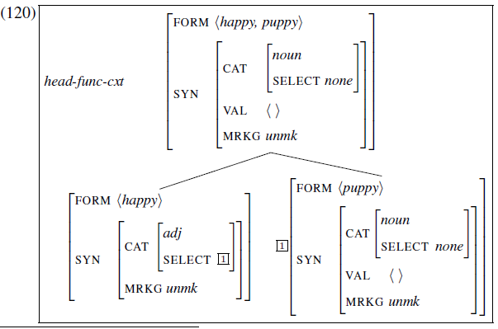
例子-happy puppy
母节点的SELECT特征和中心子节点的一致。
功能词的SELECT特征值是中心子节点

Slide 62
8 结语
这篇文献主要包括两个部分，一是解释了SBCG的形式化体系；二是描述了SBCG在应用于其他语法体系提出的问题时，强大的描述能力。
作者认为SBCG可以提供一个一致的，容易理解的语言描述，并且其他构式语法中的想法和问题也可以被容纳到SBCG的描述体系中，比如，对于非局部依赖问题的处理。

